Slide 1

几个概念
01
NP问题研究意义
P problem
NP problem
NP-completeness
NP-hard

Slide 2
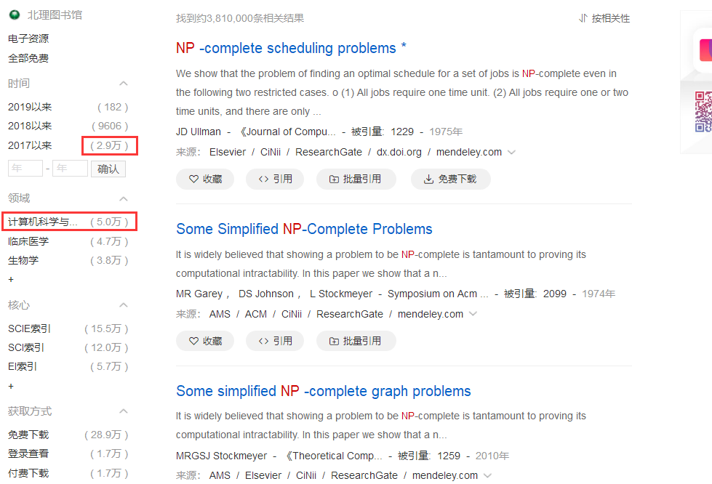
NP问题

Slide 3
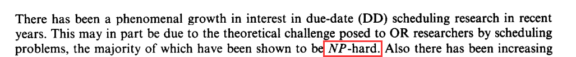
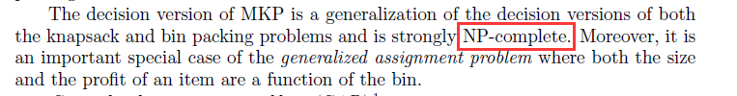
学术论文
01
NP问题研究意义

Slide 4
概念定义
研究背景
01
NP问题基础知识
02
P problem
Polynomial problem
如果一个问题可以找到一个能在多项式的时间里解决它的算法，那么这个问题就属于P问题。
NP problem？
Non-deterministic polynomial problem
NP问题是指可以在多项式的时间里验证一个解的问题。

Slide 5
概念定义
研究背景
01
NP问题基础知识
02
NP-completeness
①该问题是一个NP问题
②所有的NP问题都可以归约到该问题
NP-hard
所有的NP问题都可以归约到该问题

Slide 6
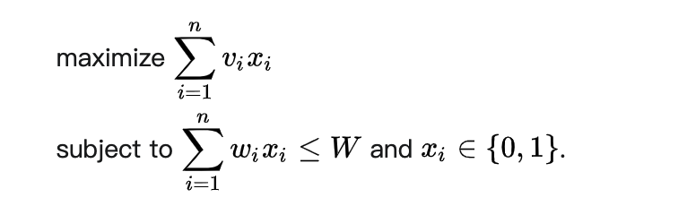
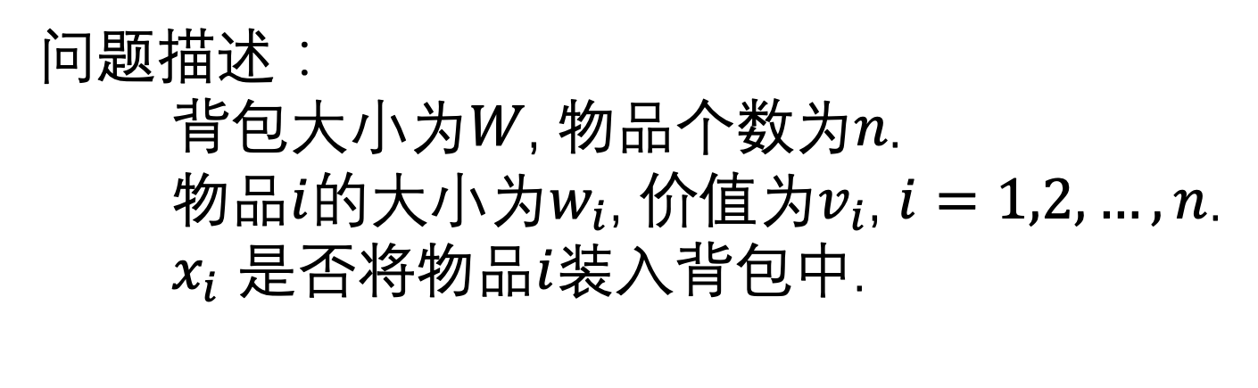
背包问题
研究背景
01
NP问题基础知识
02
问题描述：
背包大小为$W$, 物品个数为$n$.
物品$i$的大小为$w_{i}$, 价值为$v_{i}$, $i=1,2,…, n$.
$x_{i}$ 是否将物品$i$装入背包中.

Slide 7
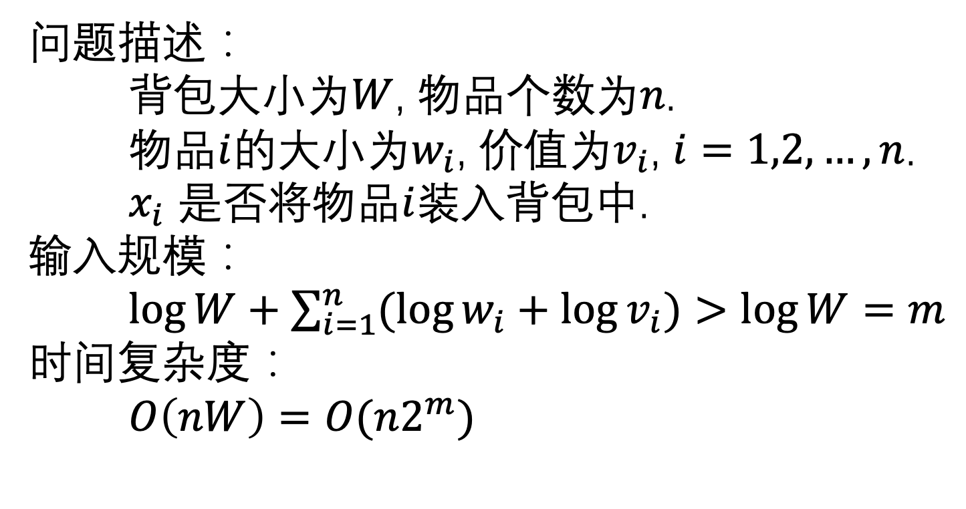
背包问题
研究背景
01
NP问题基础知识
02
问题描述：
背包大小为$W$, 物品个数为$n$.
物品$i$的大小为$w_{i}$, 价值为$v_{i}$, $i=1,2,…, n$.
$x_{i}$ 是否将物品$i$装入背包中.
输入规模：
$\log{W}+\sum_{i=1}^{n}{(\log{w_{i}}+\log{v_{i})>\log{W}}}=m$
时间复杂度：
$O\left(nW\right)=O(n2^{m})$

Slide 8
概念定义
研究背景
01
NP问题基础知识
02
Polynomial
多项式时间为何如此重要？
Non-deterministic
什么是非确定性？

Slide 9

一个小故事
01
NP问题研究意义
第二季第二集中：
有两位数学家被谋杀了，凶手是他们的同行。
被杀害的原因是，被害者即将证明一道数学难题。凶手为了独吞成果从而下了毒手。
破解了这道难题，不仅能拿到100万美元的奖金，并且若是凭借这一成果破译世界上所有的密码系统，那就发财了。
——玄学！ 伪科学！ 编剧文科的吧！ 脑洞太大了！

Slide 10
计算复杂度
研究背景
01
NP问题基础知识
02
Polynomial
计算复杂性理论
计算复杂性理论研究各种可计算问题在计算过程中资源(如时间、空间等)的耗费情况。
算法复杂性是对算法效率的度量，它是评价算法优劣的重要依据。
①时间复杂度→计算所需的步数或指令条数；
②空间复杂度→计算所需的存储空间大小。

Slide 11
计算复杂度
研究背景
01
NP问题基础知识
02
在计算机科学中，算法的时间复杂度是一个函数，它定量描述了该算法的运行时间。这是一个代表算法输入值的字符串长度的函数。时间复杂度常用大O符号表述，不包括这个函数的低阶项和首项系数。使用这种方式时，时间复杂度可被称为是渐近的，亦即考察输入值大小趋近无穷时的情况。例如，如果一个算法对于任何大小为n（必须比0大）的输入，它至多需要$5n^{3}+3n$的时间运行完毕，那么它的渐近时间复杂度是O($n^{3}$)。
O($n^{3}$)
1
1000
1000000
时间复杂度并不是表示一个程序解决问题需要花多少时间，而是当问题规模扩大后，程序需要的时间长度增长得有多快。
O($n^{2}$)
1
100
10000
O($n$)
1
10
100
O($n^{100}$)
O(${1.01}^{n}$)
$$n$$
1
10
100

Slide 12
计算复杂度
研究背景
01
NP问题基础知识
02
假设一个问题有四种算法：
(用每秒百万次的计算机，n=10, 30，60)
复杂性函数 | 问题规模n
 | 10 30 60
n | 0.01ms 0.03ms 0.06ms
n³ | 1ms 27ms 216ms
n⁵ | 100ms 24.3s 13min
2^{n} | 1ms 17.9min 366世纪

Slide 13
计算复杂度
研究背景
01
NP问题基础知识
02
指数灾难
随着问题规模的增长，计算量呈指数增长。

Slide 14
多项式时间复杂度
研究背景
01
NP问题基础知识
02
旅行商问题
给定n个城市，任意两个城市间有路相连，推销员从一个城市出发，不重复的遍历所有的城市并回到起点，求一条路程最短的路径。
复杂度O(n!)

Slide 15
多项式时间复杂度
研究背景
01
NP问题基础知识
02
设计算机1秒能完成24个城市的枚举，则城市数与计算时间的关系如下表：
城市数 | 24 | 25 | 26 | 27 | 28 | 29 | 30 | 31
计算时间 | 1 sec | 24 sec | 10 min | 4.3 hour | 4.9 day | 136.5day | 10.8 year | 325 year
随城市增多，计算时间增加很快。到31个城市时，要计算325年。

Slide 16
多项式时间复杂度
研究背景
01
NP问题基础知识
02
O($1$)
O($n$)
O($log(n)$)
O($n^{a}$)
O($a^{n}$)
O(n!)
多项式时间复杂度
非多项式时间复杂度
一个问题，能找到算法具有多项式时间复杂度
“容易解决的问题”
问题：是不是所有的问题都可以找到复杂度为多项式时间级的算法呢？
eg. 1 输出从1到n这n个数的全排列。
不管你用什么方法，算法复杂度都是阶乘级，因为总得用阶乘级的时间打印出结果来。

Slide 17
Non-deterministic
研究背景
01
NP问题基础知识
02
非确定算法
猜测一个变量的真值赋值检查该赋值是否满足。
NP类问题：由非确定性算法在多项式时间内可计算的判定问题所组成的集合。
一个更通俗的定义：可以在多项式时间内验证一个解的问题。
NP类问题数量巨大，如完全子图问题、图的着色问题、汉密尔顿回路问题、以及旅行销售员问题等。
Non-deterministic Polynomial Problem

Slide 18
为什么要定义NP问题
研究背景
01
NP问题基础知识
02
通常只有NP问题才可能找到多项式时间的算法
因为不能指望一个连多项式时间验证解都无法做到的问题还能存在一个能解决它的多项式时间级的算法
所有的P类问题都是NP问题
能多项式时间解决一个问题，必然能多项式时间验证该问题的解。 因为验证任意给定的解，只需要比较即可。
P = NP ?
千禧年难题的简单描述：证明或推翻 P=NP

Slide 19
千禧年大奖难题
01
NP问题研究意义
2000年 ，美国克雷研究所，100万美元大奖
1854-1912，公认的19世纪后期的领袖数学家。
庞加莱猜想
NP-完全问题
格里戈里·佩雷尔曼，2003，菲尔兹奖
霍奇猜想
黎曼假设
杨-米尔斯理论
纳维叶-斯托克斯方程
库克&卡普
贝赫和思维讷通-戴尔猜想

Slide 20


库克&卡普
01
NP问题研究意义

Slide 21


库克&卡普
01
NP问题研究意义
库克&卡普

Slide 22
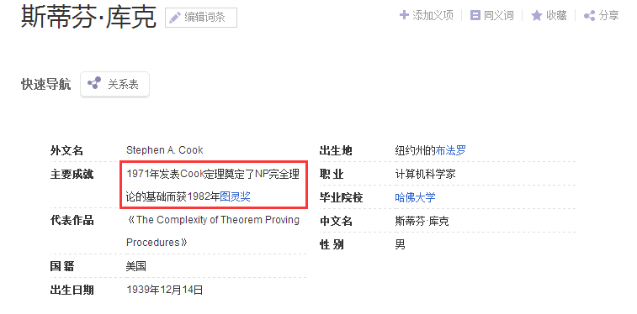
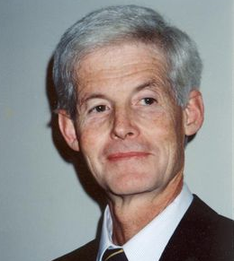
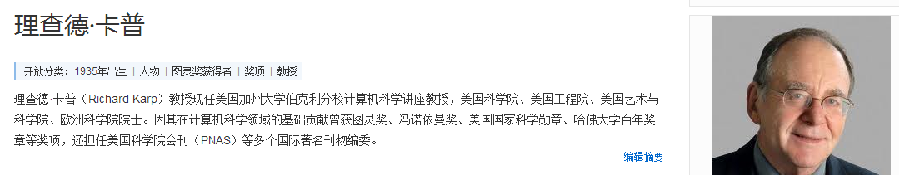
01
NP问题研究意义

Slide 23
NP完全问题
研究背景
01
NP问题基础知识
02
NP-complete problem：
①该问题是一个NP问题
②所有的NP问题都可以归约到该问题
哈佛大学
代数学
计算复杂性理论
博士论文“论乘法的最小计算时间”
自动定理证明
对计算复杂性研究更深入了
1971年5月，他在ACM于俄亥俄州举行的第三届计算理论研讨会上发表了著名的论文：“定理证明过程的复杂性”
所谓“NP完全性”(NP-Completeness) 问题是这样一个问题：
由于P=NP？问题难以解决，库克就另辟途径，从NP类的问题中分出复杂性最高的一个子类，把它叫做NP完全类。
Notes:
自动定理证明 由计算机自己去证明定理，具体而言是证明谓词演算中的定理

Slide 24
NP完全问题
研究背景
01
NP问题基础知识
02
库克证明，任取NP类中的一个问题，再任取NP完全类中的一个问题，则一定存在一个确定性图灵机上的具有多项式时间复杂性的算法，可以把前者转变为后者。这就表明，只要能证明NP完全类中有一个问题是属于P类的，也就证明了所有的NP类题都是P类的，即证明了P=NP。
“大海捞针”
“疑似捷径”
Notes:
自动定理证明 由计算机自己去证明定理，具体而言是证明谓词演算中的定理

Slide 25
归约概念
03
NP问题归约
Reducibility——归约
Problem A can be reduced to problem B
对任意一个问题A的输入，可以按照一个转换规则多项式时间内转换为问题B的输入，使得两个问题的输出相同。
库克发明的一种“武器”
简单来说，是证明“B问题至少和A问题一样难”
一定存在一个确定性图灵机上的具有多项式时间复杂性的算法，可以把一个NP问题转变为NP完全问题。

Slide 26
归约概念
03
NP问题归约
reduce to
对选最优化方法课的同学按照班级序号和姓氏排序
eg. 1
对人群按照姓氏排序
eg. 2
二元一次方程
一元一次方程

Slide 27
归约概念
03
NP问题归约
一元一次方程问题描述：
对于任意方程ax+b=0（a，b为常数，x为未知数，且a≠0），求解：x的值。
二元一次方程问题描述：
对于任意方程组$m_{1}x+n_{1}y+k_{1}=0$和$m_{2}x+n_{2}y+k_{2}=0$（其中$m_{1}$，$n_{1}$，$k_{1}$， $m_{2}$，$n_{2}$，$k_{2}$为常数， $x$， $y$为未知数，且$m_{1}$，$n_{1}$， $m_{2}$，$n_{2}$≠ 0），求解： $x$， $y$的值。
归约证明过程：
对于任意一个一元一次方程的实例 $a_{1}x+b_{1}=0$, 我们都能构造出一个二元一次方程组实例$m_{11}x+n_{11}y+k_{11}=0$和$m_{21}x+n_{21}y+k_{21}=0$，令$m_{11}−m_{21}=a_{1}$,$n_{11}−n_{21}=0$, $k_{11}$-$k_{21}=b_{1}$。
此时我们发现，当我们求解到该二元一次方程组实例的解时，对应的一元一次方程实例也可以求解到同样的解。

Slide 28

NP完全问题
研究背景
01
NP问题基础知识
02
1972年，时隔一年之后，卡普证明，21个有关组合优化的问题也全是NP完全问题，进一步加强与发展了NP完全性理论。
这一篇著名的论文是《组合问题中的可归约性》（Reducibility among Combinatorial Problems）
“疑似捷径”
“捷径”
目前为止，全世界的研究人员已经证明了上万个问题是NP完全的，分布在逻辑、代数、自动机、组合优化等诸多领域以及国民经济生活的各个方面。

Slide 29
经典NP问题
第一个NP完全问题（Cook定理 1971）
可满足问题 （SAT）是NP完全问题
六个NP完全问题（Karp 1972)
3可满足问题：3SAT；
图的点覆盖问题：VC；
图的 k 点团存在性问题：Clique；
图的哈密尔顿圈问题：HC；
正整数集合的划分问题；
三维匹配问题： 3DM；
更多的NP完全问题
1979年：300多个；
1998年：2000多个；

Slide 30
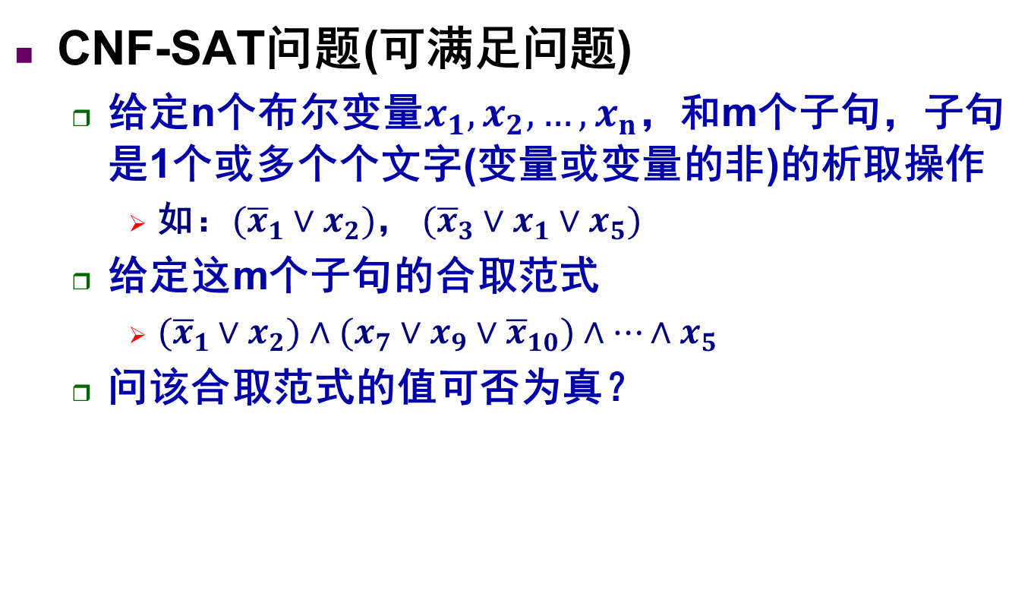
第一个NP完全问题
CNF-SAT问题(可满足问题)
给定n个布尔变量$x_{1},x_{2},…,x_{n}$，和m个子句，子句是1个或多个个文字(变量或变量的非)的析取操作
如：$({\overline{x}}_{1}∨x_{2})$， $({\overline{x}}_{3}∨x_{1}∨x_{5})$
给定这m个子句的合取范式
$({\overline{x}}_{1}∨x_{2})∧(x_{7}∨x_{9}∨{\overline{x}}_{10})∧⋯∧x_{5}$
问该合取范式的值可否为真？

Slide 31
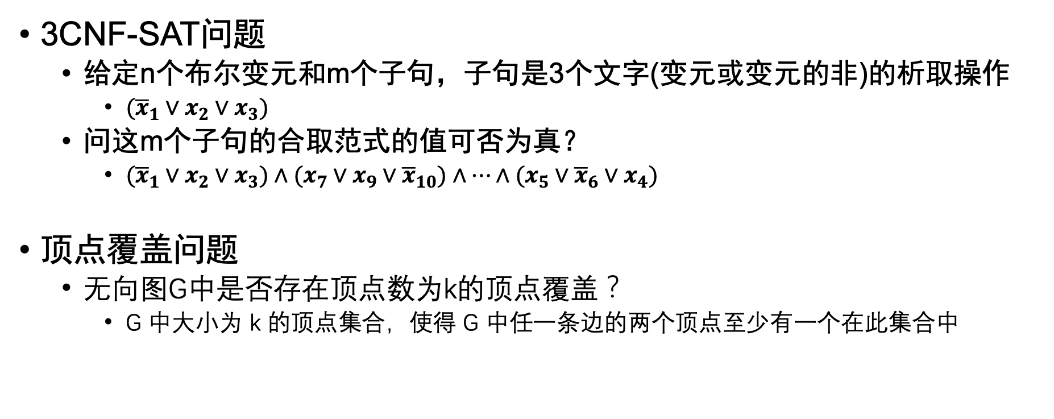
NP完全问题
3CNF-SAT问题
给定n个布尔变元和m个子句，子句是3个文字(变元或变元的非)的析取操作
$({\overline{x}}_{1}∨x_{2}∨x_{3})$
问这m个子句的合取范式的值可否为真？
$({\overline{x}}_{1}∨x_{2}∨x_{3})∧(x_{7}∨x_{9}∨{\overline{x}}_{10})∧⋯∧(x_{5}∨{\overline{x}}_{6}∨x_{4})$
顶点覆盖问题
无向图G中是否存在顶点数为k的顶点覆盖？
G 中大小为 k 的顶点集合，使得 G 中任一条边的两个顶点至少有一个在此集合中

Slide 32
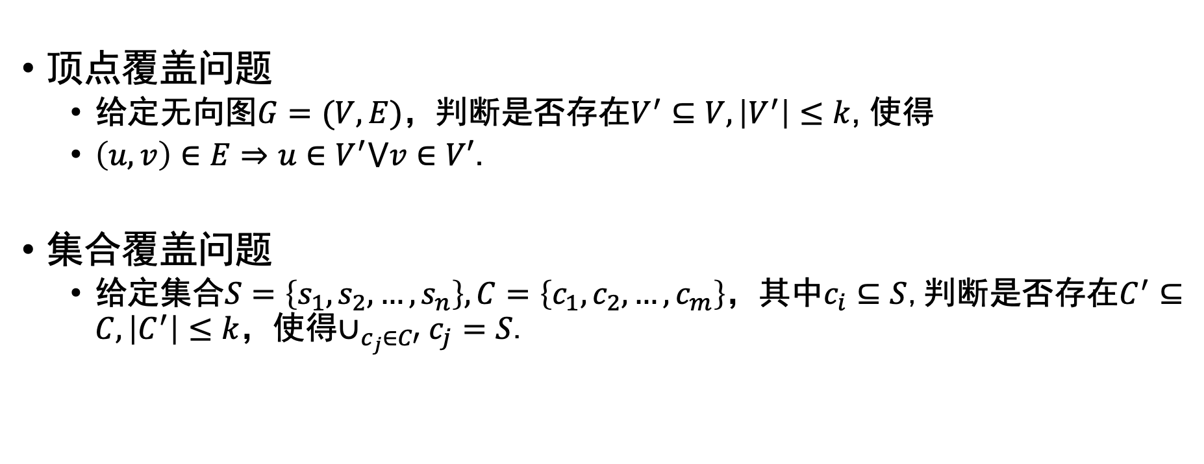
NP完全问题
顶点覆盖问题
给定无向图$G=(V, E)$，判断是否存在$V^{′}⊆V, \left|V^{′}\right|≤k$, 使得
$\left(u, v\right)∈E⇒u∈V^{′}⋁v∈V′$.
集合覆盖问题
给定集合$S=\left\{s_{1}, s_{2},…, s_{n}\right\}, C=\left\{c_{1},c_{2},…, c_{m}\right\}$，其中$c_{i}⊆S$,判断是否存在$C^{′}⊆C, \left|C^{′}\right|≤k$，使得$∪_{c_{j}∈C′}c_{j}=S$.

Slide 33
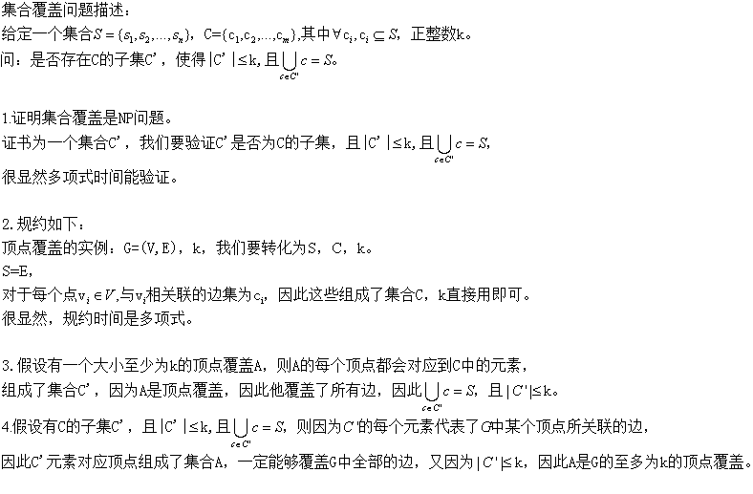

Slide 34
几个概念
研究背景
01
NP问题基础知识
02
P problem：
多项式时间内可以求解的问题
NP problem：
多项式时间内可以验证的问题
NP-complete problem：
①该问题是一个NP问题
②所有的NP问题都可以归约到该问题
NP-hard problem
所有的NP问题都可以归约到该问题
At least as hard as the hardest problems in NP problem

Slide 35
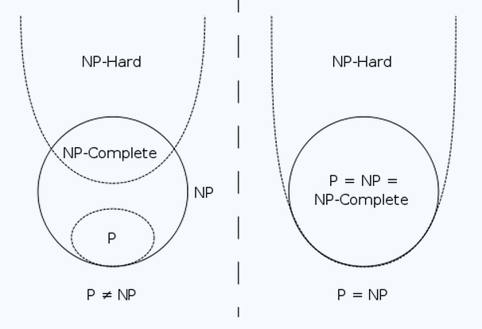
关系图
研究背景
01
NP问题基础知识
02

Slide 36
未来展望
结束语
我们回过头来，看基本演绎法里的这个故事：
对于任意一个密码系统，显然是可以多项式时间验证一个解的，这是NP问题。
证明了P=NP之后，可以得出结论：对于破译密码系统这个问题，可以多项式时间求解的。
也就是说，理论上，我们可以破解出任意一个密码系统。
细思恐极！

Slide 37
未来展望
进一步展开联想，需要我们担心或者期待的事情还有很多：
⊙复杂如星际争霸、魔兽争霸、dota2，亦或是扫雷、超级玛丽、俄罗斯方块之类的游戏，可以被编写出高效的AI，使得电脑玩家的水平无人能及。
⊙整数规划、组合优化等运筹学中的难题可以被高效的解决，这个方向的研究将被前所未有的提升。联系到现实，大到公路、铁路、城市规划，小到送餐APP配送满意度更高等问题都能被妥善的解决。
⊙医学上、生物学等很多已被证明为NP-C的问题，如蛋白质的折叠问题等等，都能设计出高效的算法去解决。这无疑是全人类的福音。

Slide 38
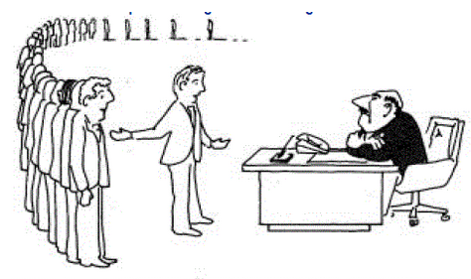
未来展望
那对于我们当下搞学术来说，证明NP-C&NP-hard最直接的作用是什么呢？
“This problem is too difficult!”
“ I can’t find an exact algorithm, but neither can all these famous people.”

